Slide 1
Организация глобальных сетей
Иванова Виктория Андреевна
Учитель информатики МБОУ г.Иркутска СОШ№37

Slide 2
Найдите ответы на стр. 59 -60
Какие этапы в научно – технической революции можно выделить с появлением компьютера?
Назовите этапы развития компьютерной грамотности

Slide 3
Н.Т.Р
Первый этап
Третий этап
Второй этап

Slide 4
Компьютерная грамотность
Компьютерная грамотность- необходимый уровень знаний и умений человека, позволяющий ему использовать компьютер для общественных или личных целей.

Slide 5
Первый этап
На первом этапе Н.Т.Р компьютерная грамотность сводилась к умению программировать. Программирование же изучалось в высших учебных заведениях.

Slide 6
Второй этап
На втором этапе Н.Т.Р компьютерная грамотность означала умение работать на ПК с прикладными программами, выполнять минимум необходимых действий в среде ОС.
Компьютерная грамотность становится массовым явлением, благодаря обучению в школе.

Slide 7
Третий этап
На третьем этапе Н.Т.Р важным элементом компьютерной грамотности становиться умение использовать Интернет.
Появляется более широкое понятие- Информационная культура.

Slide 8
Информационная культура

Slide 9
Глобальные сети
Глобальная сеть- система объединенных компьютеров, расположенных на больших расстояниях друг от друга.
Первой глобальной сетью невоенного назначения стала сеть ARPANET в США. Она была введена в действие в 1969 г.

Slide 10
Служба World Wide Web (WWW)
В 1993 году создается служба World Wide Web (WWW)- Всемирная информационная сеть.
Стоит отметить, что Интернет это не WWW, но это не так. Всемирная информационная сеть является только одной из служб Интернета.

Slide 11
Интернет
Что же такое Интернет?
Интернет это не просто сеть- это структура, объединяющая обычные сети.
Интернет - это «Сеть сетей».

Slide 12
Аппаратные средства Интернета
Основными составляющими любой глобальной сети являются компьютерные узлы и каналы связи.
Организация, предоставляющая услуги обмена данными с сетевой средой, называется провайдером сетевых услуг.
Узел содержит один или несколько мощных компьютеров, которые находятся в состоянии постоянного подключения к сети. Информационные услуги обеспечиваются работой программ-серверов, установленных на узловых компьютерах.

Slide 13
IP-адрес и DNS
Каждый компьютер имеет свой постоянный адрес в Интернете, он называется IP-адрес. Он состоит из четырех десятичных чисел, каждое в диапазоне от 0 до 255, которые записываются через точку.
193.15.43.187 или 283.105.2.65

Slide 14
На ряду с цифрами IP-адресами в Интернете используется система символьных адресов, более удобная и доступная для пользователей. Она называется доменной системой имен (DNS).
Например, IP- адресу 87.242.99.97 сервера издательства «БИНОМ. Лаборатория знаний» соответствует доменное имя metodist.lbz.ru

Slide 15
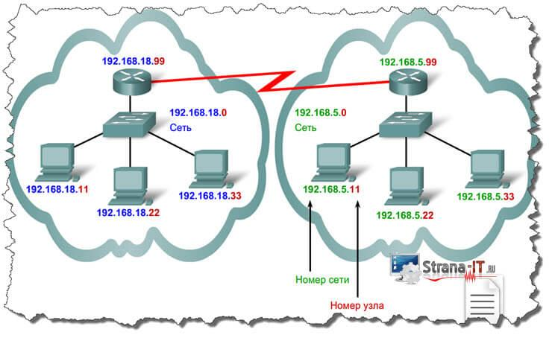
Что такое IP адрес. IP адрес компьютера (Internet Protocol Address ) – уникальный сетевой адрес узла, построенного по протоколу IP.

Slide 16
Узнаем внутренний IP адрес средствами Windows.
Узнать внутренний IP адрес своего компьютера достаточно просто, для этого переходим по следующему пути.
«Пуск» — «Панель управления» — «Сеть и интернет»
«Центр управления сетями и общим доступом» — «Изменение параметра адаптеров».

Slide 17
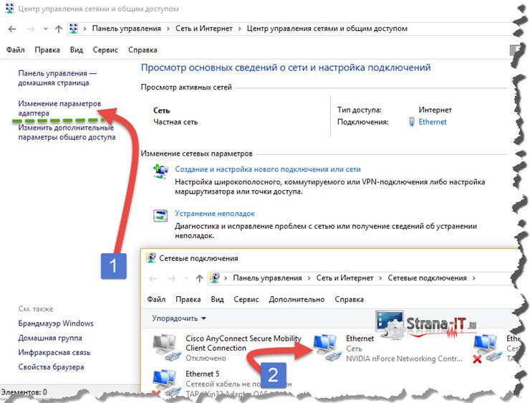

Slide 18
Каналы связи. Пропускная способность
Каналы связи:
Телефонные линии
Электрическая кабельная связь
Оптоволоконная кабельная связь
Радиосвязь
Пропускная способность- максимальная скорость передача информации по каналу.

Slide 19
Как работает Интернет
В Интернете используется пакетная передача информации.
За эту передачу отвечает протокол TCP/IP.
TCP протокол расшифровывается как протокол управления передачей информации. Благодаря ему, всякое сообщение разбивается на части. Эти части называются TCP- пакетами.
Для доставки пакеты передаются протоколу IP, который к каждому пакету дописывает IP- адрес его доставки.

Slide 20
Задание 1
На сервере test.edu находится файл
demo.net, доступ к которому осуществляется
по протоколу http. Фрагменты
адреса данного файла закодированы
буквами А, Б ... Ж (см. таблицу).
Запишите последовательность
этих букв, которая кодирует адрес
указанного файла в Интернете.

Slide 21
Пояснение. Адрес файла начинается с протокола, после этого ставятся знаки «://», имя сервера, каталог и имя файла. Здесь протокол – под буквой Д, «://» - под буквой В, имя сервера – под буквами АЕ, далее идет разделитель «/» (Г), затем – имя файла БЖ.
Ответ: ДВАЕГБЖ

Slide 23
Адрес файла начинается с протокола, после этого ставятся знаки «://», имя сервера, каталог и имя файла. Здесь протокол – под буквой e, «://» - под буквой g, имя сервера – под буквами ad, далее идет разделитель «/» (b), затем – имя файла fc.
Ответ: egadbfc

Slide 25
Адрес файла начинается с протокола, после этого ставятся знаки «://», имя сервера, каталог и имя файла. Здесь протокол – под буквой Е, «://» - под буквой З, имя сервера – под буквами БГД, далее идет разделитель «/» (В), затем – имя файла ЖА.
Ответ: ЕЗБГДВЖА

